Slide 1
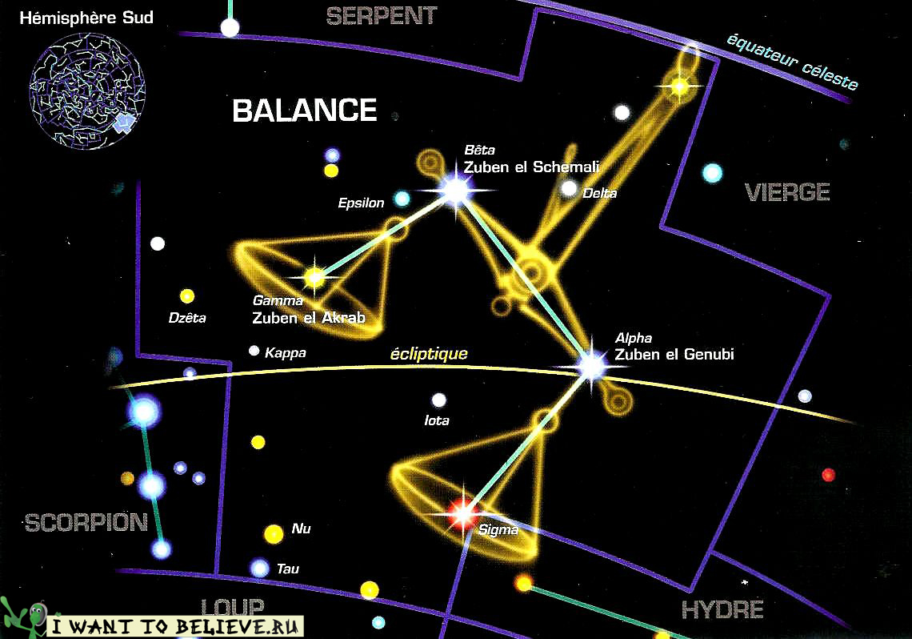
Доклад на тему:
ВЕСЫ - ЕДИНСТВЕННОЕ "НЕЖИВОЕ" ЗОДИАКАЛЬНОЕ СОЗВЕЗДИЕ

Slide 2
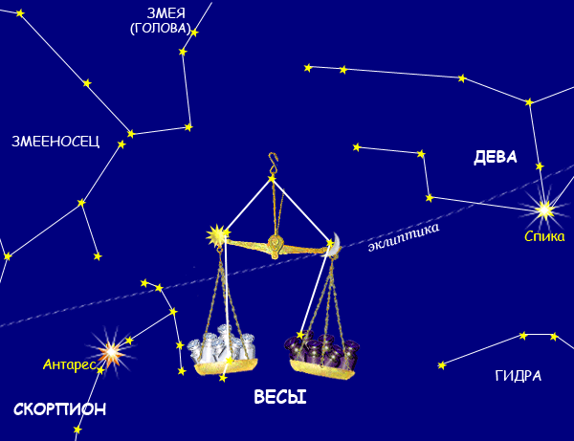

Slide 3
Созвездие Весы (Libra)
Весы - зодиакальное созвездие. Оно находится в самой высокой точке над горизонтом и лучше всего наблюдается по ночам в июне и июле. Ближайшими его соседями являются созвездия Змееносца, Скорпиона, Волка, Девы и Змеи.
В ясную и безлунную ночь в созвездии Весов невооруженным глазом можно видеть около 50 звезд, но только шесть из них ярче четвертой звездной величины. Четыре самые яркие звезды образуют ромбоид - характерную геометрическую фигуру этого созвездия. Не требуется особых усилий воображения, чтобы увидеть в этой фигуре коромысло и чаши весов. На звездных картах созвездие Весов изображалось в виде старинных аптекарских весов.
В этом созвездии интерес вызывает затменно-переменная звезда дельта Весов. Оба ее компонента имеют приблизительно одинаковые размеры (их радиусы 2 400 000 и 2 500 000 километров). Одна из звезд - синяя, другая - желтая. Период системы равен 2,23 суток. Блеск "весов изменяется от 4m,8 до 5m,9. Когда желтая звезда находится перед синей, наблюдается второй минимум светимости. Звезда дельта Весов легко наблюдается невооруженным глазом.
Весы относятся к созвездиям, известным человечеству с давних пор. Это единственное зодиакальное созвездие, название которого не связано с названием живых существ. Как же попал этот измерительный инструмент на небо?
Более двух тысяч лет назад точка осеннего равноденствия располагалась в области созвездия Весов. При своем видимом годичном движении по эклиптике Солнце находилось в этой точке 23 сентября, и продолжительность дня была равна продолжительности ночи. Вероятно, равенство дня и ночи и явилось причиной наименования этой области неба еще в глубокой древности. Так среди зодиакальных созвездий появилось созвездие Весов.
Созвездие Весов связано и с земледельческими работами древних египтян. После жатвы и молотьбы, перед тем как пшеница засыпалась на хранение в амбары, полученный урожай взвешивался. Видимо, это производилось в то время, когда Солнце находилось в области этого созвездия. Таким образом, созвездие Весов напоминало о работе по взвешиванию собранного урожая

Slide 4
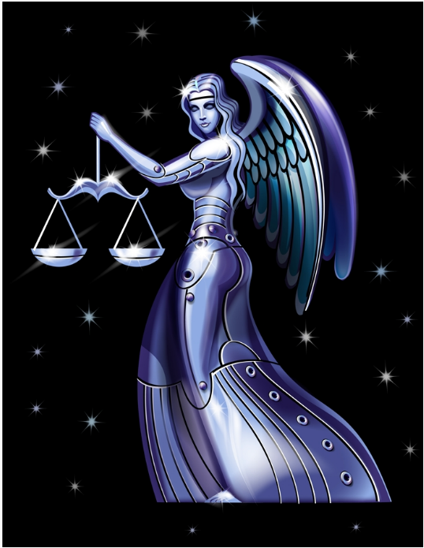

Slide 5
Мифология созвездия весов
Мифология связывала созвездие Весов с весами богини справедливости Дике.
С высот светлого Олимпа Зевс устанавливал порядок и законы на Небе и Земле. Он строго следил за тем, чтобы они выполнялись людьми. Но у Зевса хватало и других забот, а поэтому у него были помощники. Рядом с его престолом всегда находилась богиня правосудия Фемида. По распоряжению Зевса она созывала богов на совет, устраивала народные собрания и наблюдала за поддержанием порядка и закона.
Дочь Зевса и Фемиды - неутомимая Дике - обходила Землю со своими весами. Для того, чтобы она была нелицеприятной, глаза ее были завязаны повязкой. Она рассказывала своему отцу Зевсу о деяниях несправедливых судей и людей, а он их жестоко наказывал за то, что они не соблюдали установленных им законов.
Богиня Дике была врагом всякого обмана и лжи. Она защищала только правду и справедливость. На своих весах она самым точным образом измеряла справедливые и несправедливые поступки людей, чтобы они получили от Зевса заслуженное наказание, чтобы повсюду в мире царила только справедливость.
Зевс оставил весы своей дочери Дике на небе. Так среди зодиакальных созвездий появилось созвездие Весов, чтобы напоминать людям о том, что они должны строго придерживаться законов и руководствоваться справедливостью в своих поступках.

Slide 6
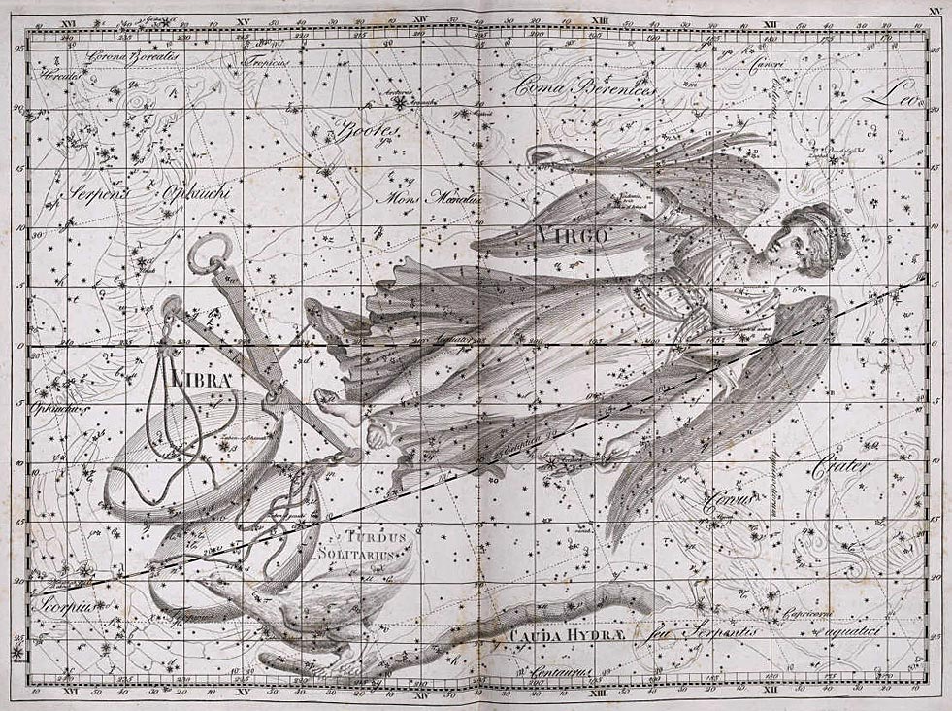
Созвездие Весы из Атласа "Uranographia" J. E.

Slide 7
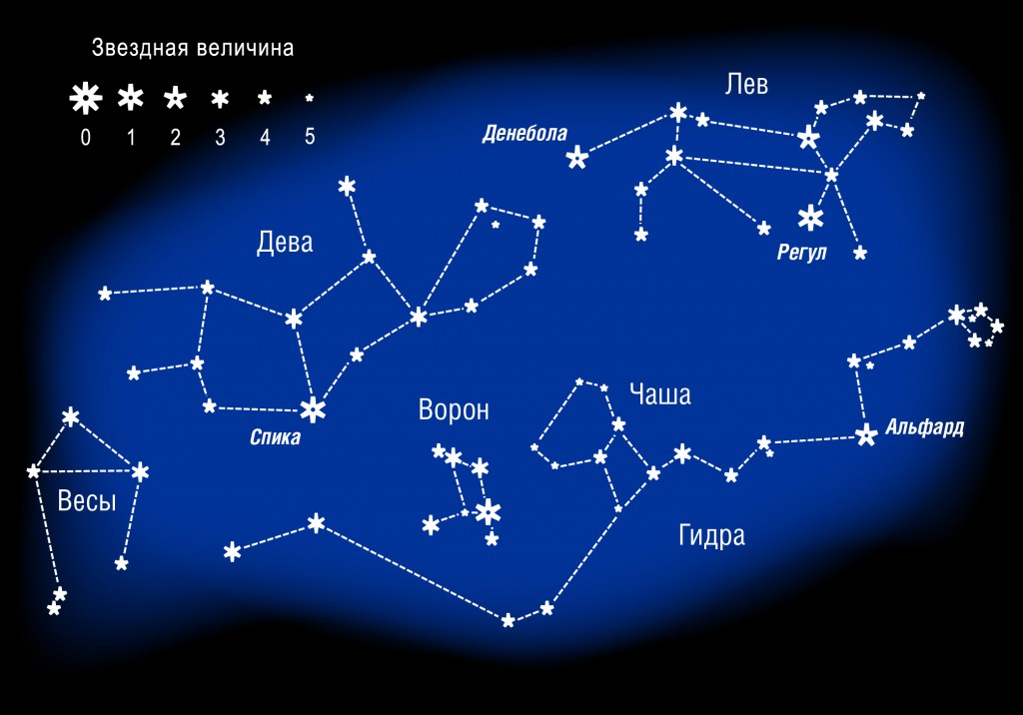
Звёздная величина

Slide 8
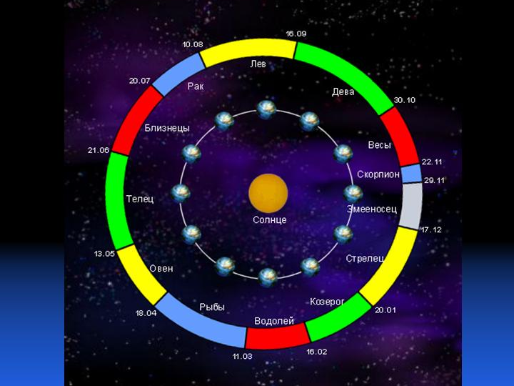
Созвездия звёздного неба

Slide 9
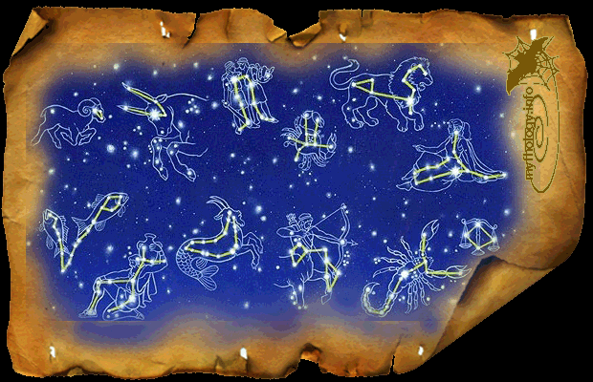
Зодиакальные созвездия

